Slide 1
Mineração de Dados
Aula - 4
Prof. Paulo Salgado
psgmn@cin.ufpe.br

Slide 2
Mineração de Dados – Aula 4
Resumo
Objetivo:
  Classificar os sistemas de mineração de dados
Conteúdo:
  Classificação quanto ao tipo de padrão a ser minerado
Referências:
  Han, seções 1.4 e 1.5

Slide 3
Mineração de Dados – Aula 4
Classificação dos Sistemas de Mineração
Quanto ao tipo de aplicação a que são dirigidos:
  Marketing, vendas, finanças, manufatura, energia, saúde,...
Quanto ao tipo de base de dados:
  Relacional, data warehouses, transacional, temporal, espacial,...
Quanto ao tipo de padrão a ser minerado:
  Classes, conceitos, padrões frequentes, modelos, clusters, ...
Quanto ao tipo de técnicas utilizadas:
  Classificação, predição, clusterização, redes neurais,...

Slide 4
Mineração de Dados – Aula 4
Classificação dos Sistemas de Mineração
Quanto ao tipo de padrão a ser minerado
  Classes/Conceitos
  Padrões frequentes, associações e correlações
  Modelos
    Classificação
    Regressão/Predição
  Análise de Clusters
  Análise de Outliers

Slide 5
Mineração de Dados – Aula 4
Descrição de Conceito/Classe
Os dados usualmente podem ser associados a classes ou conceitos.
  Exemplo: em uma loja de eletrônicos... Em uma promoção...
    Pode-se ter duas classes de itens: computador e impressora
    Conceitos de clientes: gastadores ou econômicos
Estas descrições são bastante úteis quando deseja-se extrair conhecimento de uma base de dados de forma...
  Resumida
  Concisa
  Precisa
Dois métodos podem ser usados:
  Caracterização dos dados
  Discriminação dos dados
  Ou com ambos

Slide 6
Mineração de Dados – Aula 4
Descrição de Conceito/Classe
Caracterização dos Dados
  Consiste na sumarização de características gerais de uma classe de dados.
  Os dados correspondentes a classe especificada pelo usuário são tipicamente coletadas através de queries.
    Ex: Para estudar características de softwares, que tiveram vendas maior que 10% no ano anterior, pode-se fazer uma consulta em um BD.
  A saída da caracterização pode ser apresentada de várias formas:
    Gráficos de pizza, barras, curvas, cubos de dados multidimensionais e tabelas multidimensionais, incluindo tabelas de referência cruzada.
    As descrições também podem ser apresentadas em forma de regra (chamada regras características).

Slide 7
Mineração de Dados – Aula 4
Descrição de Conceito/Classe
Caracterização dos Dados
  Exemplo: Que características têm os clientes que gastaram mais de R$1000 por ano em uma determinada loja de eletrônicos?
  Resultado: Perfil geral dos consumidores, como idade entre 40 e 50 anos, empregados e que possuem excelentes referências de crédito.
  O sistema de mineração de dados pode permitir ainda estender o resultado em n dimensões, por exemplo, pela ocupação dos clientes, ou região, etc...

Slide 8
Mineração de Dados – Aula 4
Descrição de Conceito/Classe
Discriminação dos Dados
  Consiste na comparação das características gerais de um conjunto de classe de dados.
  As classes de dados a serem comparadas são informadas pelo usuário e os resultados são retornados através de queries.
  Exemplo:
    Um usuário pode querer comparar características de softwares com vendas aumentadas de 10% no último ano com softwares que tiveram vendas diminuídas de 30% no mesmo período
  A saída da discriminação é similar aos usados na caracterização de dados. Nesse caso deve haver medidas de comparação que ajudem a distinguir as diferentes classes.
  Descrições de discriminação podem ser expressadas na forma de regras chamadas de regras de discriminantes

Slide 9
Mineração de Dados – Aula 4
Descrição de Conceito/Classe
Discriminação dos Dados
  Exemplo: comparar o grupo de clientes que compram produtos de SW com regularidade com o grupo que não compra produtos de SW.
  Resultado: 80% dos que compram com regularidade possuem entre 24-40 anos e formação acadêmica, já 60% dos que não compram são idosos ou adolescentes e não possuem formação acadêmica.
  O sistema pode permitir aos usuários estender o resultado em n dimensões, por exemplo, pela ocupação dos clientes, ou região, etc...

Slide 10
Mineração de Dados – Aula 4
Padrões Frequentes
Consiste em observar a os padrões que ocorrem com maior frequência nos dados.
Existem alguns tipos de padrões frequentes:
  Conjuntos de itens: conjunto de itens que frequentemente aparecem juntos em transações
    Ex: pão e leite frequentemente são comprados juntos
  Itens sequenciais: conjunto de itens que aparecem em sequência
    Ex: clientes tendem a comprar primeiro um notebook, seguido de uma câmera digital e um cartão de memória
    Também é chamado de padrão sequencial
  Sub-estruturas frequentes: refere-se a diferentes formas estruturais (gráficos, árvores ou grades) que podem ser combinadas com conjuntos de itens ou subsequências (itens sequênciais)
    Se uma sub-estrutura ocorre frequentemente ela é chamada de um padrão estruturado (frequente)

Slide 11
Mineração de Dados – Aula 4
Padrões Frequentes
Métodos:
  Associação
  Correlação
Associação
  Procuram padrões de relacionamento entre os itens de dados de um conjunto analisado.
  Utiliza bases de dados transacionais.
Exemplo: Que produtos são vendidos em conjunto?
  Regras de associação unidimensional
    compra(X, “computador”) => compra(X, “software”) [suporte=1%, confiança=50%]
  Regras de associação multidimensional (mais de um atributo - idade, renda e compra)
    idade(X, “20...29”) & renda(X, “20K...29K”) => compra(X, “CD player”)
    [suporte=2%, confiança=60%]

Slide 12
Mineração de Dados – Aula 4
Padrões Frequentes
Geralmente, regras de associação são descartadas, quando...
  se não satisfazem um limite mínimo de suporte (apoio) e um limite mínimo de confiança.
    Suporte = Freq(X e Y)/Total (T);
    Confiança = Freq(X e Y)/Freq(X)
Análises adicionais podem ser realizadas visando descobrir correlações estatísticas interessantes entre os pares atributo-valor associados.
Mineração de conjunto de itens frequentes é uma forma fundamental de mineração padrões frequentes.

Slide 13
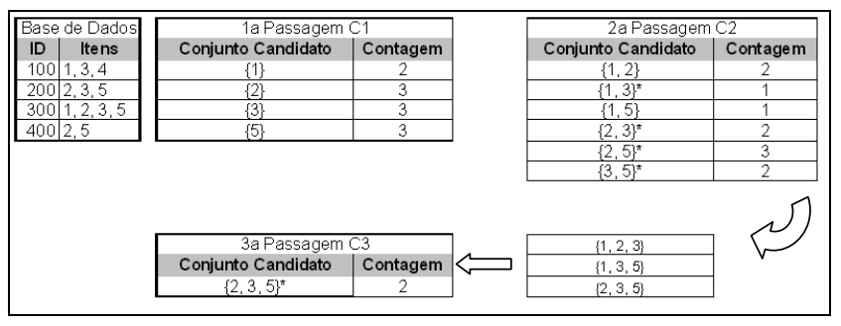
Mineração de Dados – Aula 4
Padrões Frequentes
Associação
  Exemplo

Slide 14
Mineração de Dados – Aula 4
Padrões Frequentes
Correlação
  Compreende a análise de dados para saber se e como as duas ou mais variáveis estão relacionadas.
  Correlação linear, de Pearson, Lift, X^{2.}
  Relação:
    Quanto mais próximo de 0 menor a relação
    Quanto mais próximo de ±1 maior a relação

Slide 15
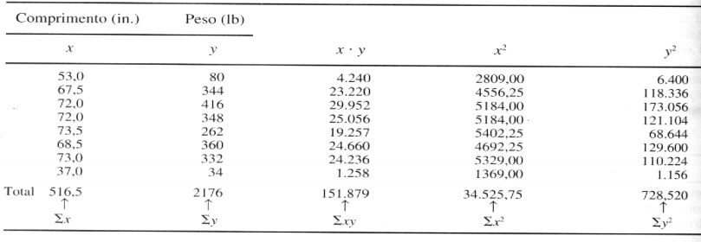
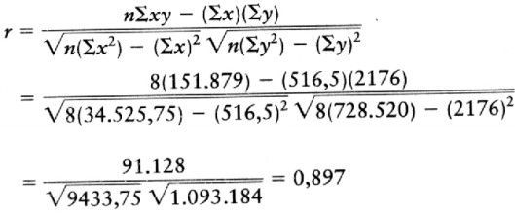
Mineração de Dados – Aula 4
Padrões Frequentes
Correlação
  Exemplo:
  Relação
  Linear
  entre as
  variáveis
  peso e
  comprimento

Slide 16
Mineração de Dados – Aula 4
Modelos
Consiste num grupo etiquetado de classes ou conceito de dados representativos.
São obtidos a partir de um conjunto de treinamento de dados (ou seja, objetos de dados cuja identificação são conhecidas).
Métodos:
  Classificação
  Predição

Slide 17
Mineração de Dados – Aula 4
Modelos
Classificação
  É o processo de procurar um modelo (ou função) que descreva e distinga classes ou conceitos de dados com o propósito de predizer classes cuja identificação são desconhecidas.
Técnicas
  Regras if-else
  Árvores de decisão
    É uma estrutura, onde cada nó denota um teste em relação a um valor de um atributo, cada ramo representa um resultado do teste e as folhas representam as classes
    Podem ser facilmente convertidas em regras de classificação
  Redes Neurais
    Em resumo, é tipicamente um conjunto de unidades de processamento de neurônios com conexões ponderadas entre essas unidades

Slide 18
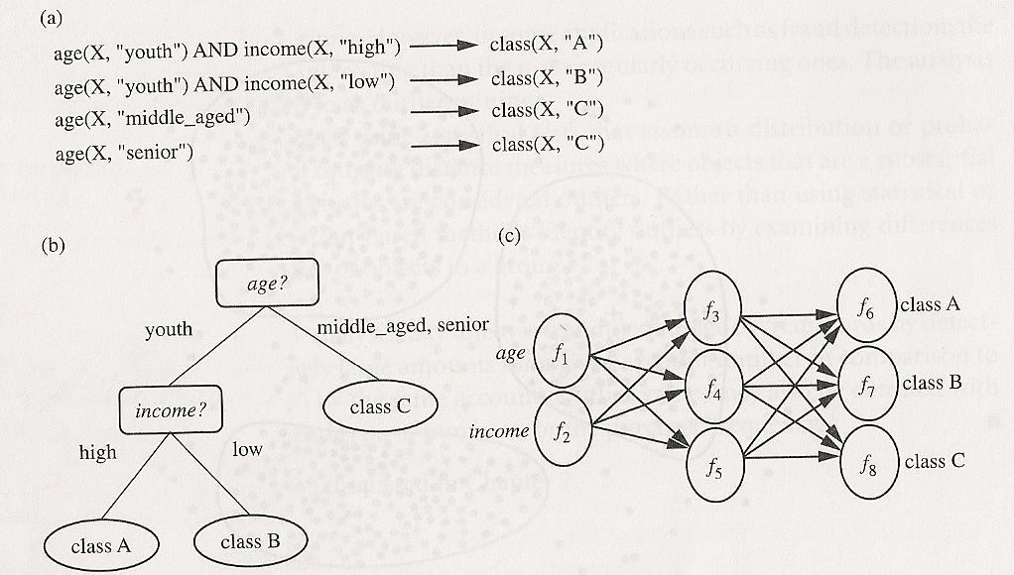
Mineração de Dados – Aula 4
Modelos
Classificação

Slide 19
Mineração de Dados – Aula 4
Modelos
Predição
  Enquanto classificação prediz labels categóricos predição prediz valores de dados numéricos perdidos ou desconhecidos.
  Engloba a identificação de tendências de distribuição baseado em dados disponíveis.
  A ideia é usar um grande os dados passados corretos (relevantes) para considerar os prováveis valores futuros.
Técnicas:
  Análise de Regressão: Linear e não-linear

Slide 20
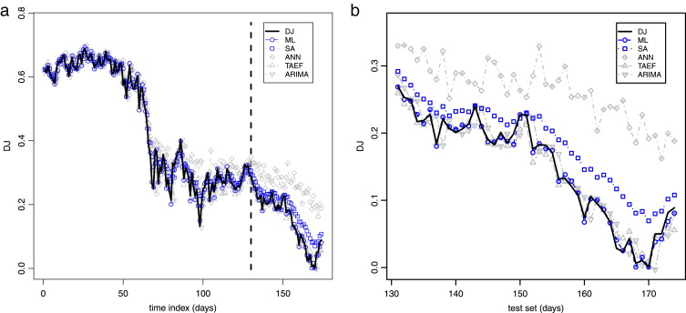
Mineração de Dados – Aula 4
Modelos
Predição

Slide 21
Mineração de Dados – Aula 4
Cluster
Ao contrário da classificação e predição que analisa dados etiquetados, um cluster é obtido sem consultar classes de labels.
Em geral, os labels não são apresentados no processo de treinamento porque eles não estão disponíveis.
Métodos: Clustering

Slide 22
Mineração de Dados – Aula 4
Cluster
Clustering
  Consiste em distinguir a qual classe ou conceito pertence dados desconhecidos comparando-os com um modelo.
  Os objetos são agrupados baseados no princípio de maximização da similaridade intraclasses e da
  minimização da similaridade interclasses.
  Cada cluster formado pode ser considerado uma classe de dados: formação de taxonomia.

Slide 23
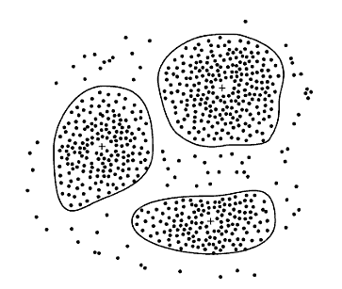
Mineração de Dados – Aula 4
Cluster
Clustering
  Seja os consumidores de uma loja, uma análise de agrupamento pode ser feita para identificar subpopulações de clientes.
  Estes grupos podem representar grupos-alvo para o marketing.

Slide 24
Mineração de Dados – Aula 4
Análise de Outlier
Um conjunto de dados pode conter objetos que não estejam em conformidade com o comportamento geral dos dados.
  Estes dados são outliers.
  Muitos métodos de mineração de dados vêem os outliers como ruído, exceções ou erros.
No entanto, em algumas aplicações (ex: detecção de fraudes) os eventos raros podem ser mais interessantes do que o que ocorre com mais regularidade
A análise de outliers é chamada de outlier analysis ou anomaly mining.

Slide 25
Mineração de Dados – Aula 4
Análise de Outlier
Outliers podem ser detectados por meio de
  testes estatísticos que assumem uma distribuição ou modelo de probabilidade para os dados
  medidas de distância, onde os objetos que estão perto de qualquer outro cluster são considerados valores discrepantes.
A análise de outliers pode descobrir o uso fraudulento de cartões de crédito através da detecção de compras anormais em comparação com compras regulares.
  Valores discrepantes também podem ser detectados com relação aos locais e tipos de compra, ou a frequência de compra.

Slide 26
Mineração de Dados – Aula 4
Todos os padrões são interessantes?
Resposta: não!
Um padrão interessante tem que ser:
  Válido: apresentar graus de certeza.
  Novo: de não domínio público.
  Útil: direcionado a público interessado.
  Interpretável: fácil de entender por humanos.
Representar Conhecimento.

Slide 27
Mineração de Dados – Aula 4
Todos os padrões são interessantes?
Medidas objetivas de interesse:
  Suporte (Apoio): representa o percentual de transações encontrada em todo banco de dados.
    Suporte(X => Y) = P(X U Y)
  Confiança: avalia o grau de certeza do padrão detectado.
    Confiança(X=>Y) = P(Y|X)
  Limiar: medida do usuário para aceitação do resultado.
    EX: regras que não satisfazem um limite de confiança 50% pode ser considerado irrelevante.
Medidas subjetivas de interesse:
  Baseados no expertise do usuário.
  Oferece informações estratégicas

Slide 28
Mineração de Dados – Aula 4
Revisão
Objetivo:
  Classificar os sistemas de mineração de dados
Conteúdo:
  Classificação quanto ao tipo de padrão a ser minerado
Referências:
  Han, seções 1.4 e 1.5

Slide 29
Mineração de Dados – Aula 4
Atividade para entrega em 24/08/17
Leitura e confecção do resumo das seções 2.0 e 2.1 da dissertação de Mestrado:
GESTÃO DA INFORMAÇÃO: Estudo comparativo de modelos sob a ótica integrativa dos recursos de informação :
  http://www.ci.uff.br/ppgci/arquivos/Dissert/2014/DISSERTA%C3%87%C3%83O_SERGIO%20MARTINS.pdf

Slide 30
Mineração de Dados – Aula 4
Atividades
Explique as diferenças e similaridades entre Discriminação e Caracterização.
Pesquise e relate com detalhes estudos relacionados a Associação, Correlação, Árvores de Decisão, Redes Neurais, Predição Linear e Clustering.

